Slide 1
Спадкове право

Slide 2
ПЛАН
1. Загальні поняття спадкового права
2. Спадкування за заповітом
3. Спадкування за законом

Slide 3
1. Загальні поняття спадкового права
Спадкові відносини виникають у випадку смерті громадянина або оголошення його у встановленому порядку померлим. З цими юридичними фактами закон пов'язує появу у спадкоємців суб'єктивного права на прийняття спадщини, а у всіх інших осіб - обов'язок не перешкоджати їм у здійсненні цього права. Отже, спадкові правовідносини мають абсолютний характер і спрямовані на наступництво цивільних прав і обов'язків від однієї особи - спадкодавця до іншої - його спадкоємця.

Slide 4
Після прийняття спадщини спадкоємець стає учасником тих самих правовідносин, суб'єктом яких до нього був спадкодавець. У результаті відбувається зміна суб'єкта у правовідносинах.
З метою кращого розуміння суті спадкових відносин, джерел їх виникнення і розвитку насамперед коротко розглянемо головні поняття спадкового права.

Slide 5
Спадкове право. Система правових норм, які регулюють порядок переходу майнових прав і обов'язків від померлої особи до її правонаступників, називається спадковим правом. Соціальне призначення спадкового права полягає не тільки в тому, щоб закріпити порядок переходу майнових прав і обов'язків від одного покоління до іншого, але й певною мірою сприяти зміцненню "сімейних відносин громадян, захищати інтереси неповнолітніх дітей, непрацездатних утриманців та ін.

Slide 6
Спадщина. Оскільки об'єктами спадкування є майнові права, то їх сукупність прийнято називати спадщиною, або спадковою масою, а також спадковим майном. У спадковому праві ці назви використовуються як рівнозначні.

Slide 7
Спадкодавець. Особа, після смерті якої залишилося майно, називається спадкодавцем. Спадкодавцями при спадкуванні за законом та заповітом мо­жуть бути тільки громадяни (фізичні особи), але не організації, хоча б вони і володіли правами юридичної особи. Юридична особа не помирає, а припиняється і передача її майна іншим особам чи державі визначається не нормами про спадкування, а спеціальними правилами про ліквідацію юридичних осіб.

Slide 8
Спадкоємець. Особи, до яких переходить у встановленому законом порядку майно померлого, називаються спадкоємцями. Ними можуть бути кожний громадянин, юридичні особи, а також держава. При цьому громадяни та держава можуть спадкувати і за законом, і за заповітом, а юридичні особи - тільки за заповітом.

Slide 9
Відкриття спадщини. Смерть спадкодавця зумовлює виникнення спадкових правовідносин, тобто відкриття спадщини. На день відкриття спадщини визначається коло спадкоємців, які закликаються до спадщини, і склад спадкового майна. Спадкоємець, закликаний до спадщини, повинен виразити своє волевиявлення на прийняття спадщини або відмовитися від неї.

Slide 10
2. Спадкування за заповітом
Як відомо, у своєму історичному розвитку спадкування за заповітом з'явилося після спадкування за законом і відразу набуло в Римі найголовнішого значення. Уже Закони XII таблиць визнають переваги заповіту і вважають його чинність цілком нормальною. З часом значення заповіту чимраз зростає.

Slide 11

Заповіт (testamentum) - це виражене в законній формі розпорядження власника своїм майном на випадок смерті. Оскільки в римській сім'ї єдиним і неподільним власником майна був домовладика (paterfamilias), то на випадок смерті тільки він міг розпоряджатися своїм майном і вказати, кому, в якому порядку і в яких частках повинно перейти його майно.

Slide 12
Заповіт - це одностороннє волевиявлення, на підставі якого можуть виникнути певні права і обов'язки для інших осіб - спадкоємців. Це односторонній правочин, який може реалізуватися лише за умови, що особи, визначені як спадкоємці, також виявлять волю на прийняття спадщини. Тут немає збігу двостороннього і одночасного волевиявлення, яке є у випадку укладання договору, оскільки особи, яка склала заповіт, вже немає в живих. Тому заповіт не можна визнати договором у загальному розумінні, хоч тут є вираз волі як з боку спадкодавця, так і з боку спадкоємців. Спадкодавець у будь-який час може скасу­вати або змінити своє розпорядження, чого не може зробити одна із сторін у договірних відносинах, що підтверджує односторонній характер заповіту.

Slide 13
Отже, заповіт - це розпорядження майном з відкладною умовою, бо воно набуває чинності лише з настанням умови - смерті спадкодавця. Ця обставина й зумовила суворі вимоги до заповіту, оскільки в разі сумніву у будь-якому положенні заповіту спитати про істинний намір спадкодавця вже неможливо. Для визнання за заповітом юридичної сили він повинен відповідати таким вимогам: заповіт має бути складений у визначеній законом формі; спадкодавець повинен володіти активною заповітною правоздатністю; у заповіті мають бути визначені конкретні спадкоємці, які володіють пасивною заповітною правоздатністю.

Slide 14
У межах кожного історичного періоду встановлювалась відповідна форма заповіту. За свідченням Гая, найдавнішою формою заповіту були заповіти, укладені по куріях на народних зборах, які відбувалися під головуванням жерців. Збори з цією метою скликалися двічі на рік - ймовірно, 24 березня і 24 травня. У присутності всього народу спадкодавець усно проголошував свою волю і визначав свого спадкоємця, а потім звертався до присутніх з проханням засвідчити цей факт.

Slide 15

Друга форма стародавнього заповіту - тестамент (testamentum), який здійснювався перед фронтом війська під час походу або перед боєм, тобто знову ж таки перед народом.

Slide 16
Отже, обидві форми староримського заповіту були публічними і гласними. Воля спадкодавця мала бути виявлена вголос перед народом і тому ставала відома кожному. Ця обставина не зовсім задовольняла спадкодавця, який не завжди бажав надавати гласності своїм посмертним розпорядженням. Крім того, кожна названа форма мала свої спеціальні незручності.

Slide 17
Якщо померлий не залишав заповіту або залишений заповіт не набував дії (спадкоємець помирав раніше за спадкодавця), то настає спадкування за законом.

Slide 18
Спадкування за законом виникло раніше, ніж спадкування за заповітом, пройшовши складний і тривалий шлях становлення. У процесі свого історичного розвитку склалися такі види спадкоємства за законом: спадкування за jus civile, спадкоємство за преторським правом - bonorum possessio, спадкоємство за правом Юстиніана.

Slide 19
Уже Закони XII таблиць встановили, що відкриття спадщини за законом можливе тільки тоді, коли немає заповіту. І саме спадкування за законом визначалося положеннями Закону XII таблиць. Можна сказати, що Законами XII таблиць і дальшим розвитком цивільного права (jus civile) були закладені основи спадкування за законом.

Slide 20
Але розвиток економічного життя, зміцнення приватної власності, витіснення агнатичного споріднення когнатичним вимагали нових підходів, нових принципів спадкування за законом. І такі принципи були вироблені преторською практикою центумвірального суду.
Весь попередній розвиток римського спадкового права дав змогу імператору Юстиніану своїми 118 і 127 новелами провести кардинальну реформу спадкування за законом. В основу спадкування за законом у новелах Юстиніана покладено когнатичне (кровне) споріднення та індивідуальна приватна власність.

Slide 21
Якщо за цивільним правом розрізняли три класи спадкоємців, а за преторськими едиктами - чотири, то Юстиніан усіх потенціальних спадкоємців розділив на п'ять класів. Перший клас спадкоємців за законом становили усі низхідні родичі померлого. Це, зокрема, сини, дочки, внуки, правнуки. При цьому спадкоємці ближчого ступеня усували від спадкування спадкоємців дальшого стуленя. Тому за життя дітей спадкодавця їх діти (внуки спадкодавця) до спадкування зазвичай не закликалися. Внуки могли закликатися до спадкування лише в тому випадку, коли немає в живих їхнього батька - сина спадкодавця. У цьому випадку внуки мали право дістати ту частку, яку одержав би їх батько, якщо б пережив спадкодавця. Така участь у спадкуванні називається спадкуванням за правом представництва, тобто внуки у даному випадку ніби представляють собою свого померлого батька.

Slide 22
До другого класу спадкоємців за законом відносилися висхідні родичі - батько, мати, дід, баба, а також повнорідні брати і сестри та їхні діти.
Третій клас спадкоємців за законом - це неповнорідні брати і сестри, а також їхні діти.

Slide 23
До четвертого класу спадкоємців входили усі інші родичі без обмеження ступенів. При цьому родичі ближчого ступеня усували від спадкування родичів більш віддаленого ступеня.
До п'ятого класу спадкоємців за законом відносилися чоловік або жінка, які пережили одне одного.

Slide 24
Чоловік, який пережив дружину, або жінка, яка пережила чоловіка закликалися до спадкування, якщо нікого з названих вище родичів у спадкодавця не виявилося, або ніхто з них не прийняв спадщини. Практично подружжя, яке пережило одне одного, дуже рідко могло бути спадкоємцем. Щоправда, "бідна вдова" могла одержати 1/4 частину майна померлого заможного чоловіка. Однак обов'язкова частка такої вдови залежала від кількості дітей. Якщо вона мала трьох і більше дітей, то одержувала рівну частку з дітьми.

Slide 25
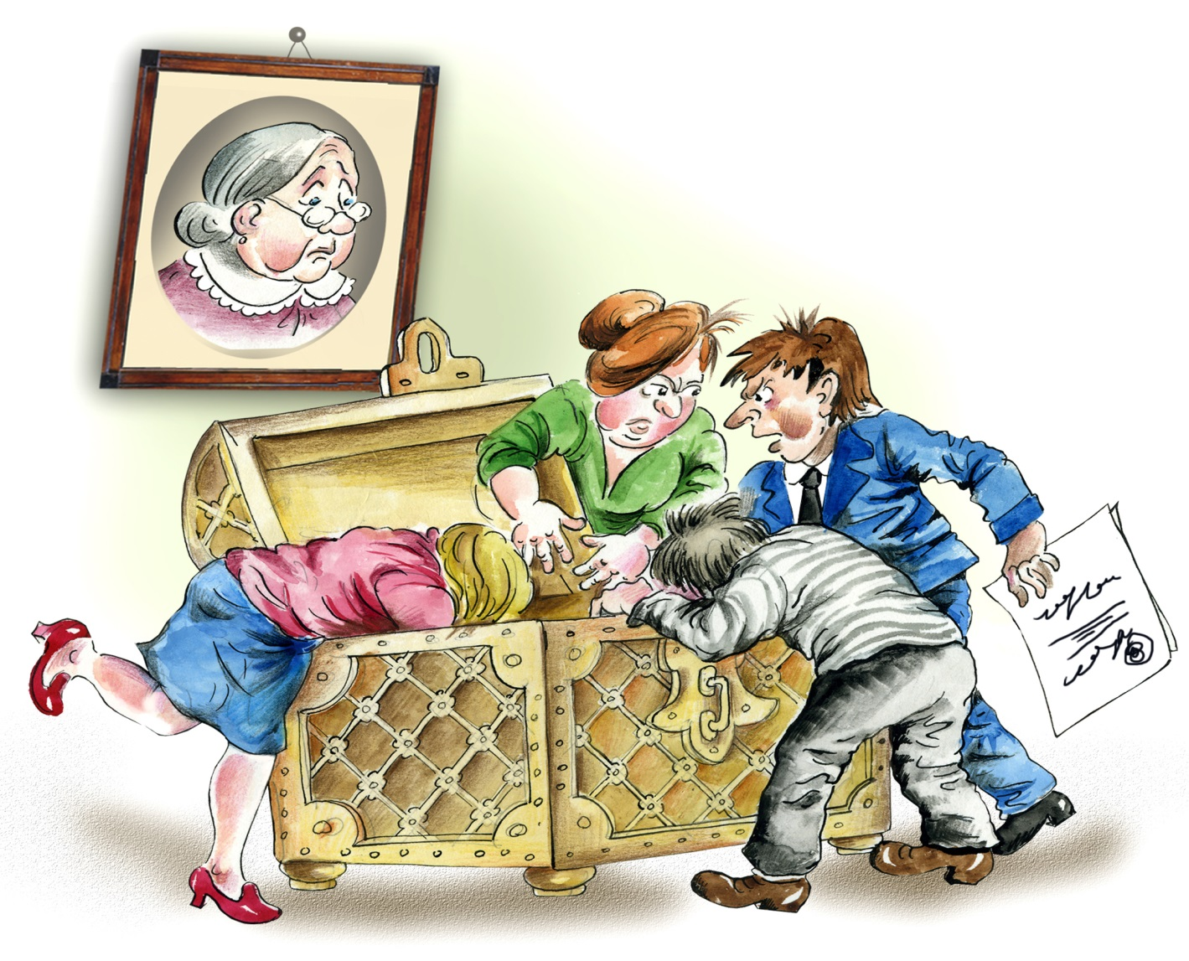
Отже, за правом Юстиніана суворо додержувались принципу: не допускалося одночасне закликання до спадкування спадкоємців різних класів. Ніхто із спадкоємців інших класів, якщо є спадкоємці першого класу, не міг бути закликаний до спадкування. Коло спадкоємців у праві Юстиніана було практично обмежене.

Slide 26
На закінчення слід зазначити, що впорядкування системи спадкування за законом, відмова від зовсім застарілого агнатичного принципу і встановлення спадкування на засадах кровного споріднення без всяких обмежень для жінок є безперечною і великою заслугою Юстиніанівських реформ. Усі ці риси зближують її з сучасними системами.

